Slide 1
10
LA SECONDA GUERRA MONDIALE
Forze dell’Asse
Forze dell’Intesa
Partigiani

Slide 2
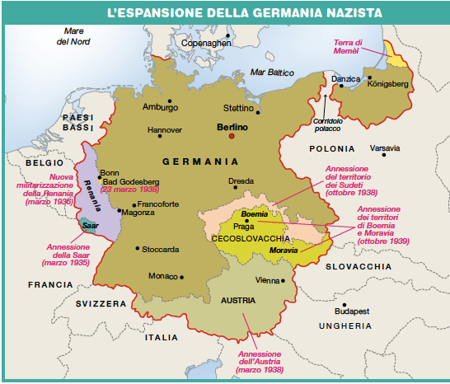
Lezione 1 - La politica estera tedesca
Il programma nazista per la ricostruzione della Grande Germania prevedeva la riunificazione dei territori tedeschi e l’espansione verso est. Il primo passo fu l’annessione dell’Austria, poi quella dei Sudeti; infine l’occupazione della Cecoslovacchia.
La cessione del “corridoio di Danzica”, chiesta alla Polonia, venne invece da questa rifiutata.
Francia e Gran Bretagna, che finora non si erano opposte alle annessioni, promisero il loro appoggio alla Polonia, mentre la Germania strinse alleanze con Italia e Giappone, formando l’Asse Roma-Berlino-Tokyo, e con l’Unione Sovietica firmò il Patto di non aggressione Molotov-Ribbentrop, accordandosi sulla spartizione della Polonia.

Slide 3
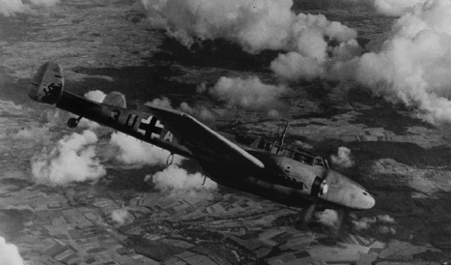
Lezione 2 – Inizia la Seconda guerra mondiale
Nel 1939, dopo l’invasione tedesca della Polonia, Francia e Gran Bretagna dichiararono guerra alla Germania: iniziò così la Seconda guerra mondiale.
Nel 1940, la Germania lanciò un’offensiva contro la Francia, occupando anche Belgio e Olanda. L’obiettivo nazista era conquistare l’Europa con una guerra lampo, utilizzando carri armati e attacchi aerei.
Le truppe inglesi e francesi, concentrate lungo la Linea Maginot, al confine tra Francia e Germania, furono messe in difficoltà poiché questa linea difensiva si rivelò inefficace contro la guerra di movimento, caratterizzata da attacchi rapidi e dinamici.

Slide 4
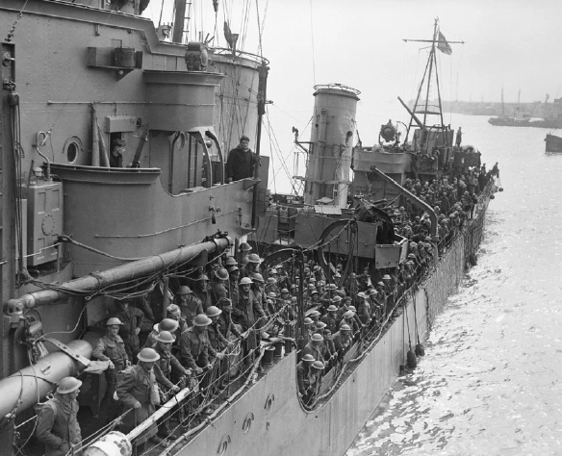
Durante l’avanzata tedesca, le truppe francesi e britanniche si ritirarono a Dunkerque, sperando nell’evacuazione da parte della flotta inglese. Temendo un attacco tedesco, la flotta britannica ritenne il rischio troppo elevato, per cui Churchill mobilitò imbarcazioni civili per salvare i soldati.
L’Italia entrò in guerra contro la Francia nel 1940 ma subì diverse sconfitte e i bombardamenti su Genova e Torino.
Nel 1940 i tedeschi entrarono a Parigi e divisero la Francia: il nord venne annesso alla Germania, mentre al sud fu instaurata la Repubblica collaborazionista di Vichy sotto il generale Pétain. Charles De Gaulle, fuggito in Inghilterra, organizzò da Londra la resistenza contro i tedeschi.

Slide 5
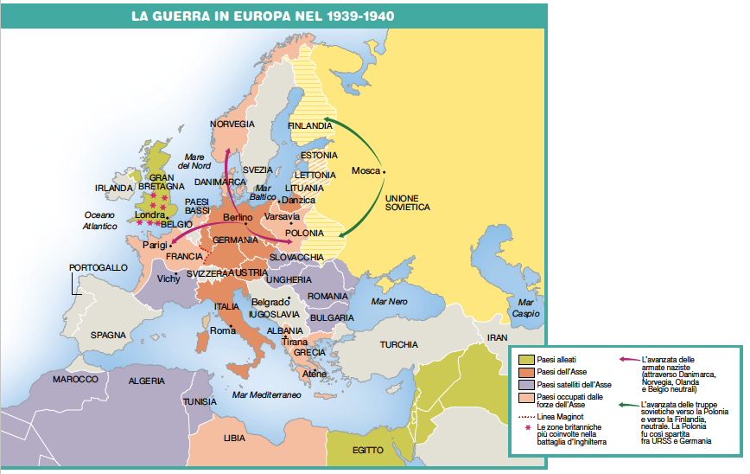
Hitler concentrò l’offensiva contro la Gran Bretagna, dando il via alla battaglia d’Inghilterra con una serie di attacchi aerei e bombardamenti su obiettivi militari e civili. L’aviazione britannica, grazie all’uso innovativo del radar, riuscì a resistere e a contrastare efficacemente l’attacco.
Dopo la resa della Francia, Mussolini tentò una guerra lampo invadendo la Grecia dall’Albania e l’Egitto dalla Libia, entrambe con esiti disastrosi. L’Italia fu costretta a chiedere aiuto alla Germania, che intervenne con truppe e mezzi: la Grecia fu conquistata e i tedeschi occuparono anche la Iugoslavia.

Slide 6
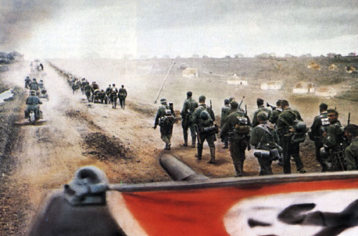
Lezione 3 – L’attacco all’Unione Sovietica
Nel 1941, la Germania nazista controllava quasi tutta l’Europa, tranne la Gran Bretagna e l’Unione Sovietica. Esclusa l’invasione della Gran Bretagna, Hitler decise di attaccare l’Unione Sovietica, mirando a espandersi a est e sottomettere le popolazioni slave. L’operazione Barbarossa iniziò nel giugno 1941 con una massiccia offensiva, ma nonostante i successi iniziali, le truppe tedesche furono fermate dalla tenace resistenza sovietica, culminata nell’assedio di Leningrado, che durò oltre due anni. La resistenza russa, sostenuta dall'Armata Rossa e dai partigiani, rese inefficace la guerra lampo pianificata da Hitler.

Slide 7
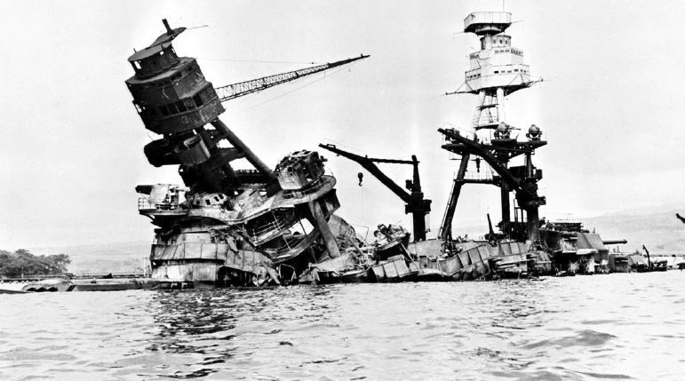
Lezione 4 – Gli Stati Uniti entrano in guerra
Fino al 1941, gli Stati Uniti mantennero una politica isolazionista, pur sostenendo la Gran Bretagna con aiuti militari. La crescente aggressività del Giappone, che aveva occupato l’Indocina, spinse però il presidente americano Roosevelt a imporre un embargo. In risposta, il Giappone attaccò la base navale statunitense di Pearl Harbor, distruggendo gran parte della flotta americana nel Pacifico. Questo evento segnò la fine dell’isolazionismo americano: gli Stati Uniti dichiararono guerra al Giappone, alla Germania e all’Italia, cambiando decisamente le sorti della Seconda guerra mondiale grazie alle loro enormi risorse militari e industriali.

Slide 8
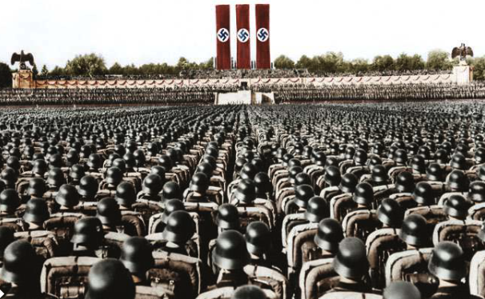
Lezione 5 – L’Europa sotto il dominio nazifascista
Nel 1942 il "nuovo ordine" di Hitler stava prendendo forma in Europa, con il dominio tedesco e la sottomissione dei popoli considerati inferiori, come gli slavi, destinati alla schiavitù, e la completa eliminazione di ebrei, rom, sinti, omosessuali, disabili e oppositori politici.
Tuttavia, in diversi Paesi occupati, come Francia, Grecia, Iugoslavia e Italia, si formarono gruppi di resistenza clandestina che, nonostante la dura repressione da parte della Gestapo e dell’OVRA, ebbero un ruolo chiave nella lotta per la liberazione.

Slide 9
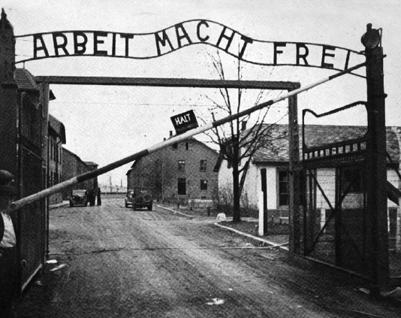
Con l’espansione verso est, il Terzo Reich affrontò il problema delle numerose comunità ebraiche, decidendo di adottare una "soluzione finale", ideata da Adolf Eichmann, per la cosiddetta "questione ebraica".
Inizialmente confinati in ghetti dalle condizioni disumane, gli ebrei furono poi deportati nei campi di concentramento e di sterminio, dove i prigionieri venivano uccisi nelle camere a gas o sfruttati come forza lavoro, subendo torture ed esperimenti scientifici brutali.
La Chiesa mantenne un atteggiamento prudente durante la guerra, evitando di condannare apertamente la persecuzione degli ebrei, ma salvandone molti, dopo averli nascosti in chiese e conventi.

Slide 10
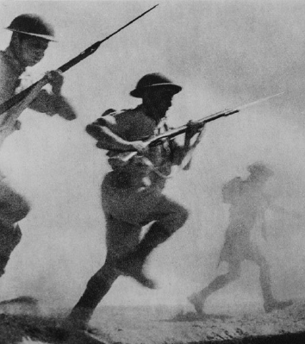
Lezione 6 – 1942-1943: la svolta
Nel 1942 l’esercito tedesco puntò verso Stalingrado per il suo valore strategico e simbolico. La città resistette e, a inizio 1943, l’Armata Rossa accerchiò e costrinse alla resa le forze nazifasciste, segnando l’inizio della ritirata delle forze dell’Asse.
Gli Stati Uniti sconfissero i giapponesi nel Pacifico e gli angloamericani ottennero importanti vittorie in Nord Africa, tra cui El-Alamein, costringendo alla resa le forze italo-tedesche.

Slide 11
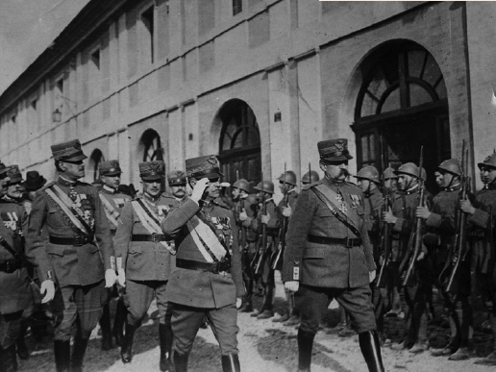
Lezione 7 – La guerra in Italia
Nel luglio 1943 le truppe angloamericane sbarcarono in Sicilia e risalirono la Penisola, mentre in Italia cresceva il desiderio di porre fine al regime fascista.
Poco dopo Mussolini fu destituito e arrestato. Il Governo venne affidato al generale Badoglio, che l’8 settembre firmò l’armistizio con gli Alleati.
L’esercito tedesco, da forza alleata dell’Italia, si trasformò in forza d’occupazione. Il re Vittorio Emanuele III e Badoglio fuggirono, lasciando l’esercito italiano senza guida e senza indicazioni.
Hitler liberò Mussolini, che fondò la Repubblica Sociale di Salò, uno stato fascista sotto il controllo tedesco.

Slide 12
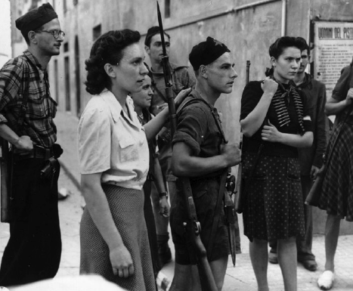
Con l’occupazione tedesca, la Resistenza italiana si organizzò in brigate partigiane composte da militari, civili, studenti, operai e contadini di vari orientamenti politici uniti nella lotta contro il fascismo.
Il Comitato di Liberazione Nazionale (CLN) riuniva forze antifasciste di diverse ideologie e orientamenti politici diversi.
Alla Resistenza parteciparono attivamente anche donne e giovani, che ebbero un ruolo cruciale come combattenti e staffette.

Slide 13
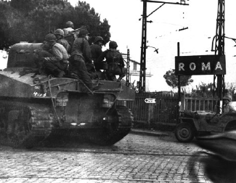
Con la pressione delle lotte partigiane da una parte e l’avanzare degli Alleati dall’altra, l’occupazione nazista si fece sempre più dura e spietata e crebbe il numero delle stragi e delle vittime tra la popolazione civile.
Dopo lo sbarco alleato nel sud Italia e la liberazione di Napoli, l’avanzata si fermò sulla Linea Gustav, a sud del lazio, e la Linea Gotica, fra Toscana ed Emilia Romagna, ma riprese nel 1945.
Il CLN ordinò l’insurrezione il 25 aprile 1945, quando molte città del Nord si liberarono.
Mussolini fu catturato e fucilato il 27 aprile; il 29 aprile i tedeschi firmarono la resa, segnando la fine della guerra in Italia dopo cinque anni.

Slide 14
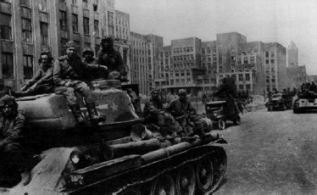
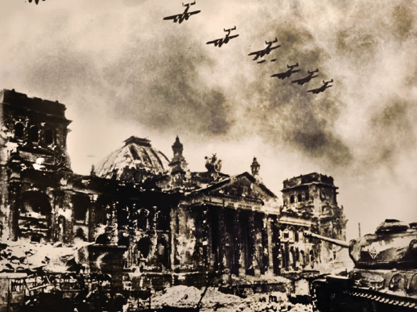
Lezione 8 – 1944-1945: la liberazione dell’Europa
Nell’estate 1944 tutto il territorio sovietico era stato liberato e l’Armata rossa continuò la sua offensiva da est in territorio tedesco.
Nel frattempo le truppe angloamericane, sbarcate in Normandia sotto il comando del generale statunitense Dwight Eisenhower, liberarono Parigi.
Nel 1945 il presidente americano Roosevelt, il primo ministro inglese Churchill e il capo dell’Unione Sovietica Stalin si incontrarono a Yalta, sul Mar Nero, per definire l’assetto del mondo dopo la fine della guerra.
Tra febbraio e aprile 1945, la Germania venne definitivamente sconfitta. Dopo aver inutilmente ordinato di “resistere a oltranza”, il 30 aprile Hitler si suicidò.
Il 7 maggio 1945 la Germania firmò la resa.

Slide 15
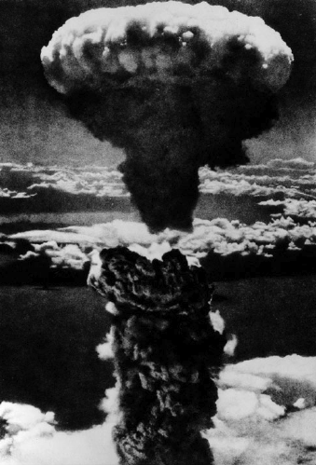
Lezione 9 – La fine della guerra
La guerra continuava ancora nel Pacifico fra Stati Uniti e Giappone.
Harry Truman, il nuovo presidente americano, decise di utilizzare una nuova arma di potenza straordinaria: la bomba atomica. Il 6 agosto 1945 venne sganciata su Hiroshima e tre giorni dopo su Nagasaki.
A questo punto il Giappone firmò la resa e finì la Seconda guerra mondiale, un conflitto che aveva causato oltre 70 milioni di morti.
L’Europa era distrutta e a decidere l’assetto del mondo dopo la guerra furono gli Stati Uniti e l’Unione Sovietica.

